Slide 1
L’impatto della Brexit sull’UK

Slide 2
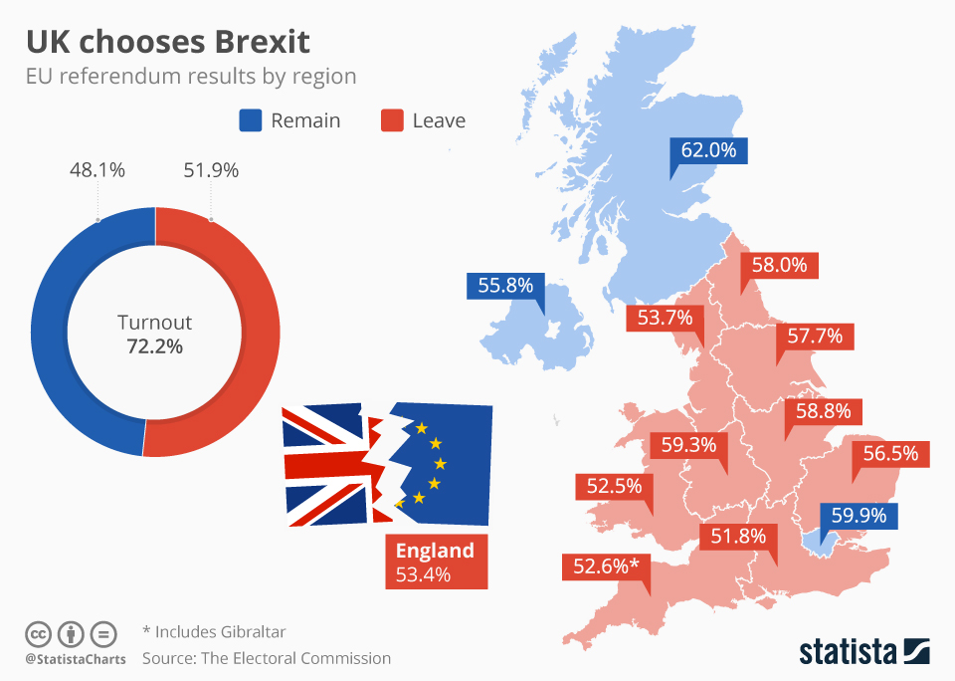
Obiettivo del rapporto
Presentare le previsioni sulle possibili conseguenze economiche per il Regno Unito a seguito della Brexit
Presentare gli effetti realmente verificatisi fino al periodo presente
Si analizzeranno gli andamenti di vari indicatori macroeconomici nel breve periodo, come PIL, inflazione, disoccupazione e consumi
Effettuare delle previsioni personali sull’andamento del PIL

Slide 3
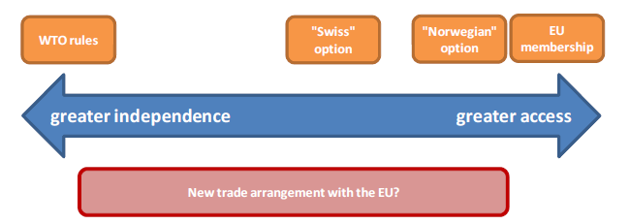
Possibili scenari post-Brexit
Scenario ottimistico: appartenenza allo Spazio Economico Europeo (EEA) o accordo bilaterale
Accesso a mercato unico
Adesione a regole framework mercato unico (senza possibilità di influenza)
Pagamento contributi al Bilancio UE
Obbligo libera circolazione delle persone
No benefici da FTAs UE, esclusione da unione doganale
Scenario pessimistico: adozione regole OMC (WTO)
No accesso a mercato unico
Status di Paese senza accordi commerciali preferenziali
Barriere tariffarie e non, limite dato solo da regole OMC
Libertà di regolamentazione commerciale e restrizione all’immigrazione
No contributi al Bilancio UE

Slide 4
Primi mesi: Incertezza e volatilità dei mercati
Svendita assets UK e deprezzamento sterlina (-14/15% su $ e €)
Rendimenti dei bonds e tassi di interesse aumentati (bonds 10 anni +0.6%)
Minor fiducia dei consumatori
Calo della domanda interna
Decisioni di investimento e assunzione ritardate da parte delle aziende

Slide 5
2017-2018: negoziati tra UK ed EU
Precedente deprezzamento della sterlina porta a un aumento dei costi di importazione
Inflazione non eccessiva: le aziende difficilmente aumentano i prezzi con una domanda interna debole, ma margini di profitto ridotti e possibili tagli a personale
Decisioni di assunzione posticipate comportano un aumento della disoccupazione (+6% in 2018)
Aumento del risparmio
Calo dei consumi privati a causa degli effetti negativi sul mercato del lavoro e dell’aumento dei risparmi
Decisione di abbandono o posticipazione degli investimenti comporta un calo della spesa per investimenti
Calo della domanda interna, PIL reale -3% in 2017, -4% in 2018 ; possibilità di mitigarne la contrazione con una diminuzione delle importazioni e un aumento delle esportazioni

Slide 6
2019-2020: la Brexit diventa realtà
Restrizioni alla libera circolazione dei lavoratori e minori contributi al bilancio dell’UE
Mantenimento dell’ accesso al mercato UE dei beni
Barriere al commercio dei servizi
La domanda interna torna a salire
Impatto della restrizione all’immigrazione e della ricollocazione delle aziende comporta una diminuzione della forza lavoro
La perdita di accesso al mercato dei servizi comporta un calo nelle esportazioni di servizi
Calo del PIL reale per un minore export
2020: stabilizzazione, PIL reale -6%

Slide 7
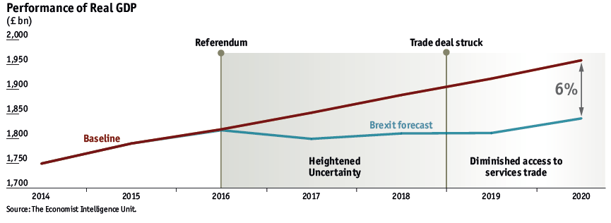
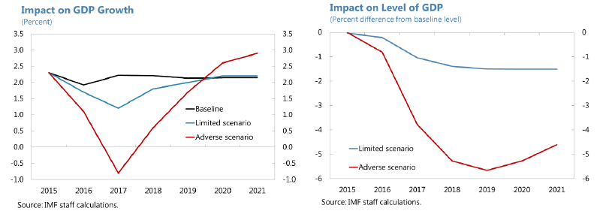
Principali indicatori: PIL
 | The Economist | FMI | OCSE | LSE
PIL reale (2020) | -6,0% | -1,4 / -5,2% | -3,3% | -1,3 / -2,6%

Slide 8
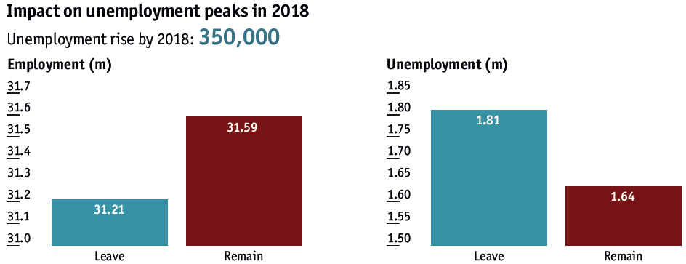
Principali indicatori: PIL
 | OCSE | LSE
Redditi annuali per famiglia (2020) | -2200 £ | -850 / -1700 £
 | FMI (2017) | FMI (2018)
Inflazione | 2,6 / 4,0% | 2,8 / 3,2%
 | The Economist (2018) | FMI (2018) | OCSE (2020)
Disoccupazione | 6% | 5,4/6,5% | +1,5% su baseline

Slide 9
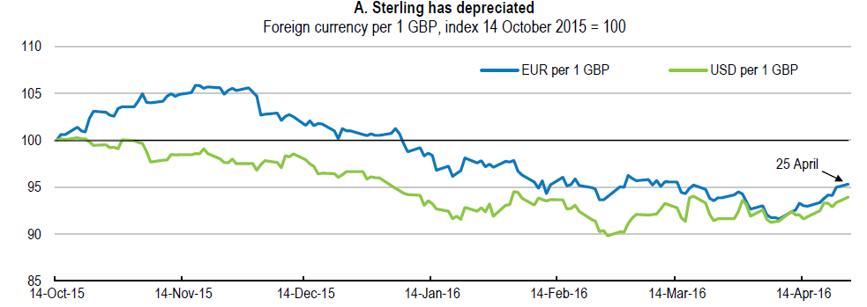
Principali indicatori: PIL
 | FMI (2016) | FMI (2019)
Bilancia commerciale | -1,5% | -0,2 / -0,3 %
 | OCSE
Export (2019) | -6,4 / -8,1%
 | The Economist (2016)
Sterlina su $ e € | -14/-15% rispetto al 2015

Slide 10
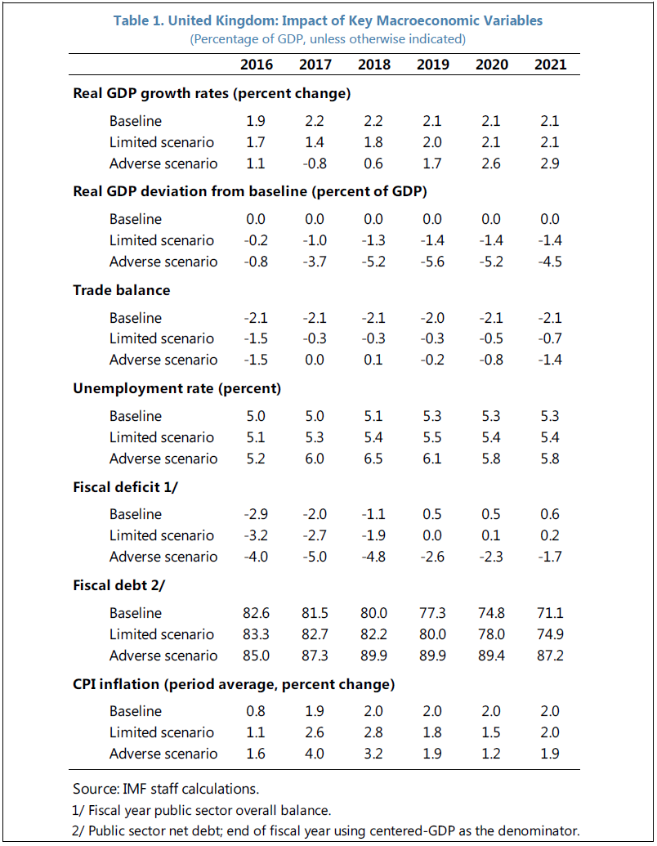
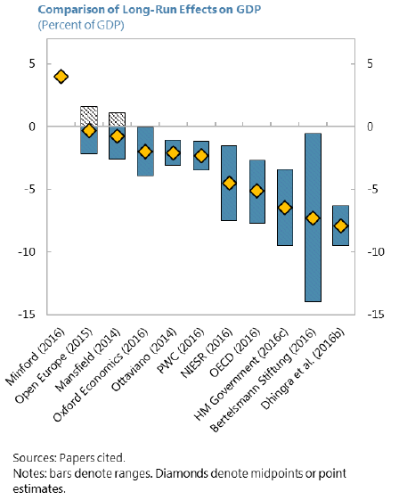
Principali indicatori

Slide 11
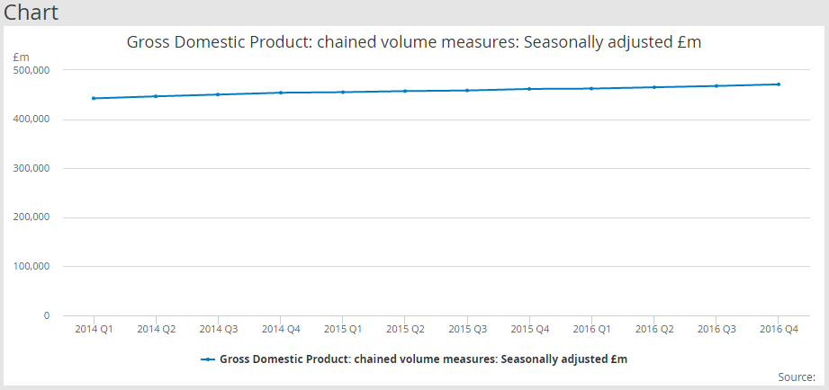
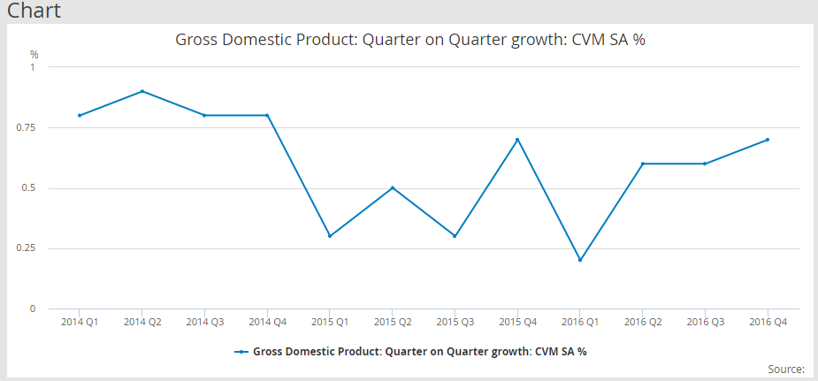
Andamento attuale dei principali indicatori:PIL
0,7%

Slide 12
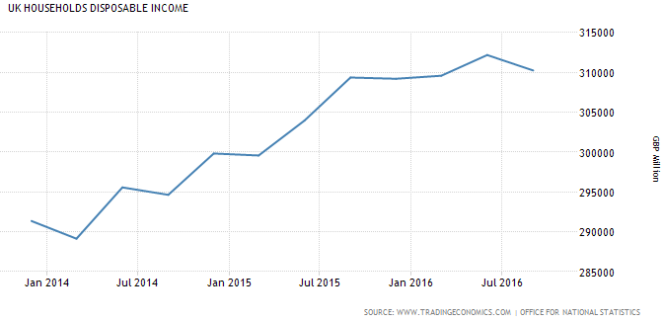
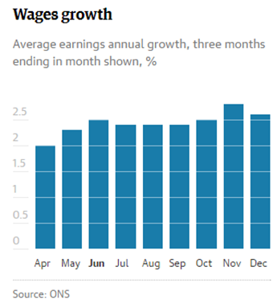
Andamento attuale dei principali indicatori: redditi delle famiglie

Slide 13
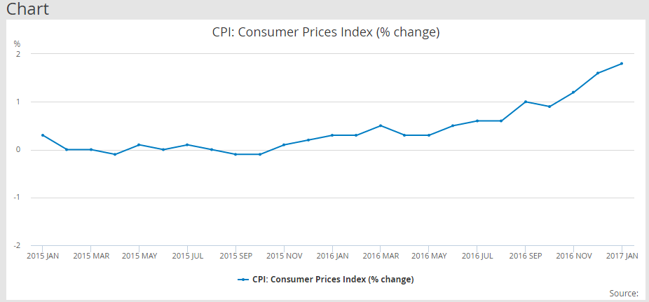
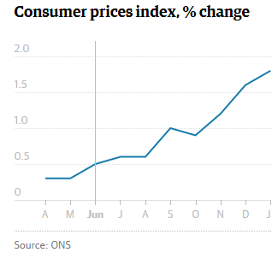
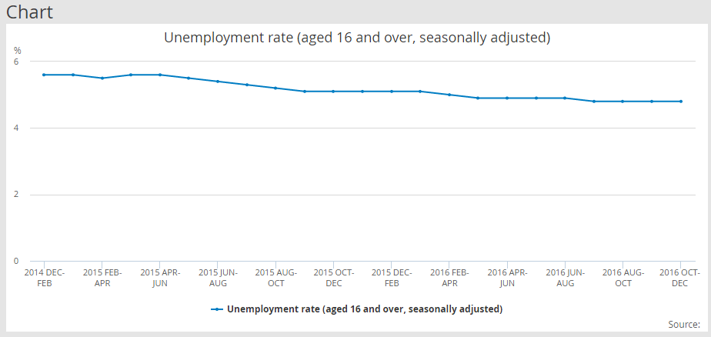
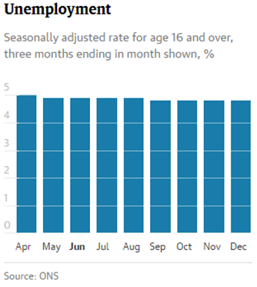
Andamento attuale dei principali indicatori: inflazione e disoccupazione

Slide 14
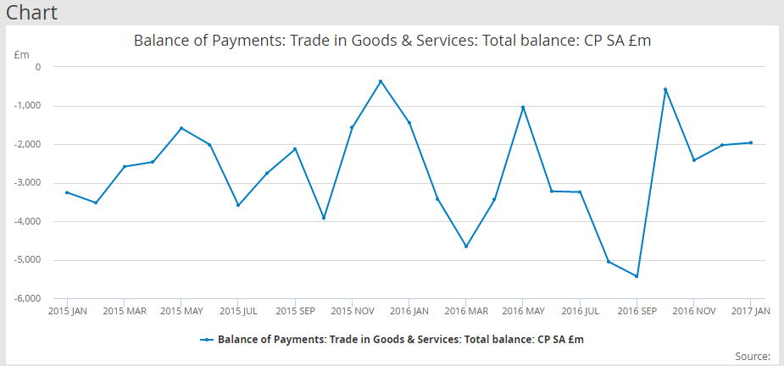
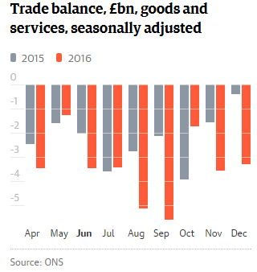
Andamento attuale dei principali indicatori: bilancia commerciale

Slide 15
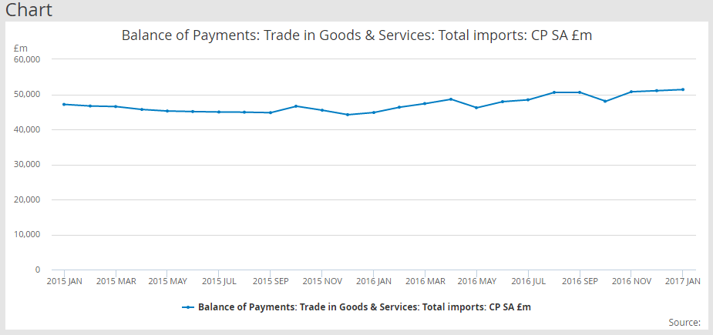
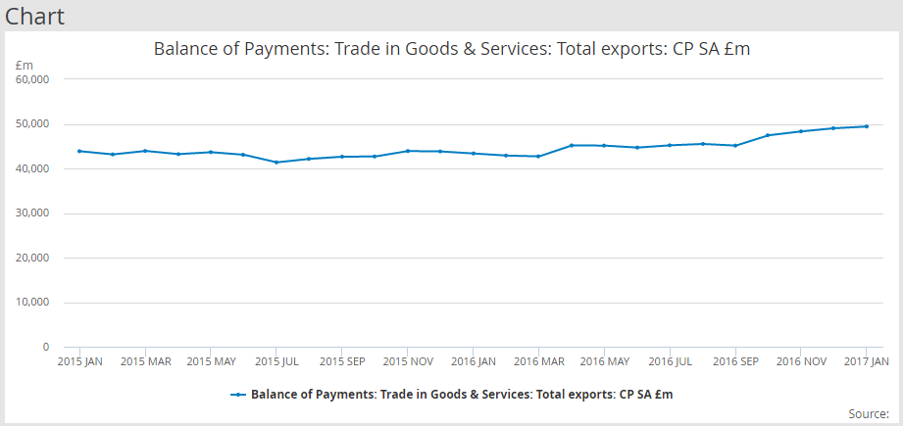
Andamento attuale dei principali indicatori: import ed export

Slide 16
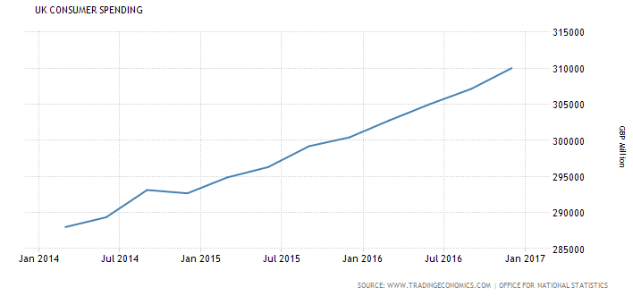
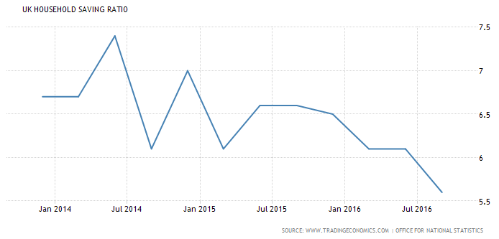
Andamento attuale dei principali indicatori: consumi e risparmio

Slide 17
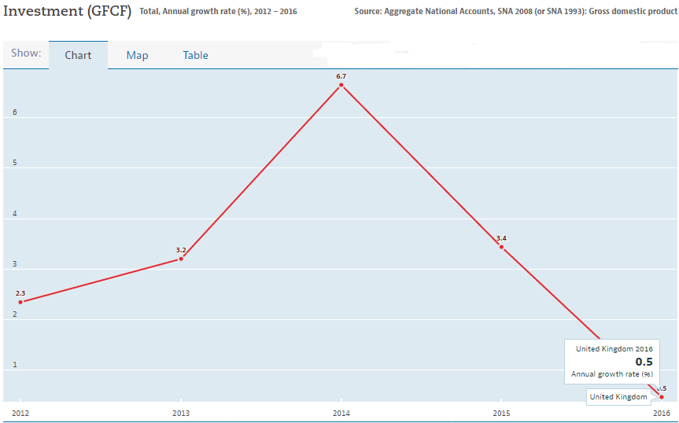
Andamento attuale dei principali indicatori: investimenti

Slide 18
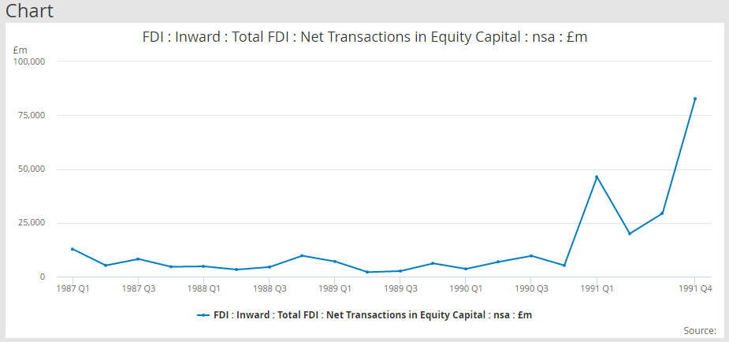
Andamento attuale dei principali indicatori: investimenti esteri

Slide 19
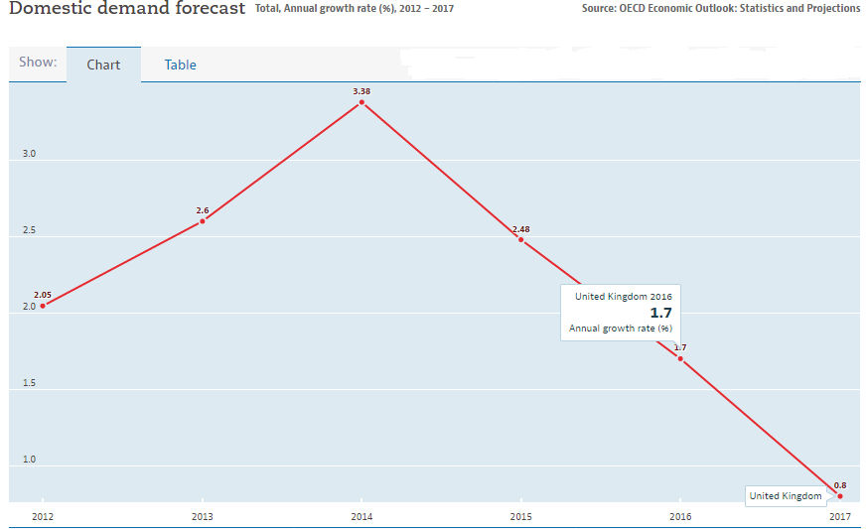
Andamento attuale dei principali indicatori: domanda interna

Slide 20
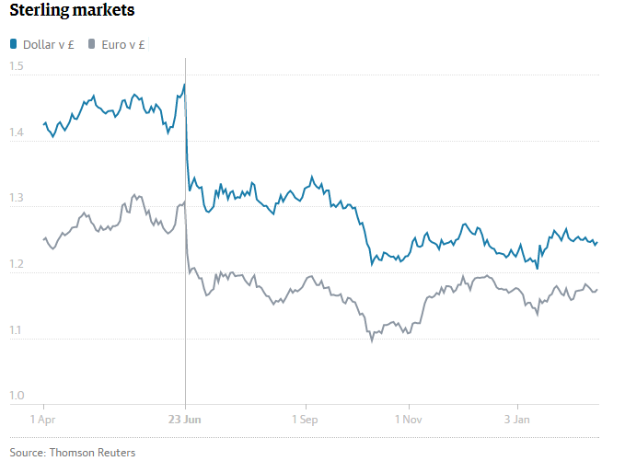
Informazioni accessorie: sterlina

Slide 21
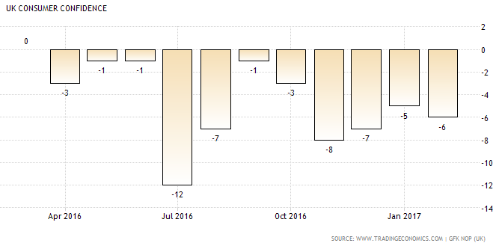
Informazioni accessorie: fiducia dei consumatori

Slide 22
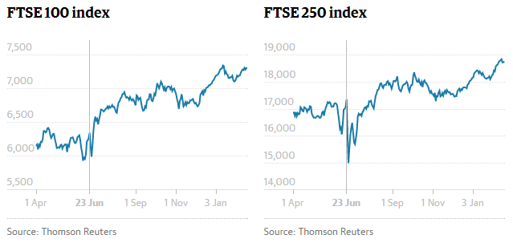
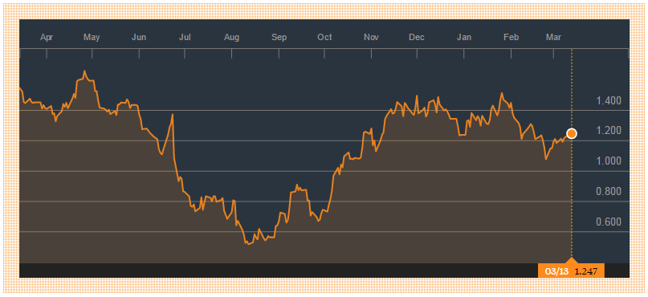
Informazioni accessorie: indici di borsa e buoni del tesoro

Slide 23
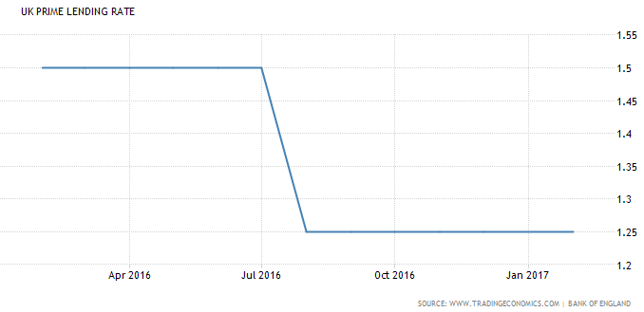
Informazioni accessorie: tasso di interesse base (prime lending rate)

Slide 24
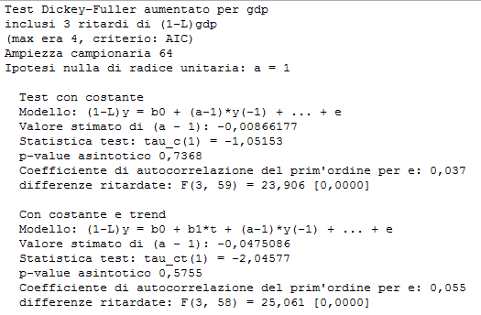
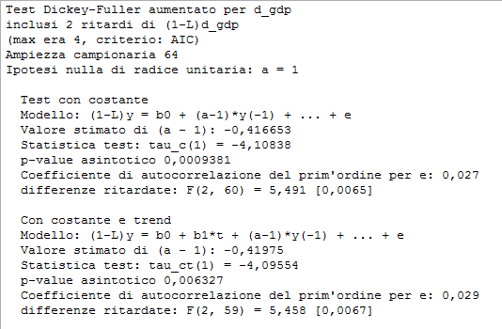
Previsioni PIL: Modello ARIMA
Test di Dickey-Fuller aumentato
Serie originale
Differenza prima

Slide 25
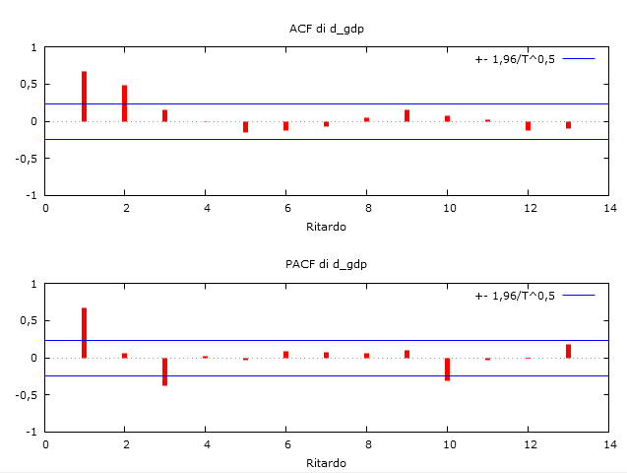
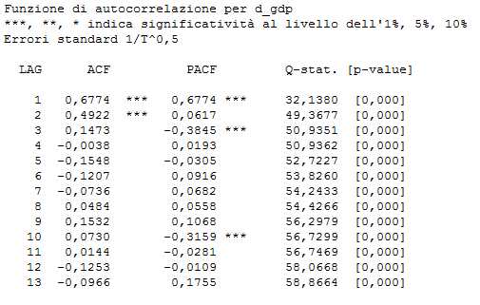
Previsioni PIL: Modello ARIMA
Correlogramma

Slide 26
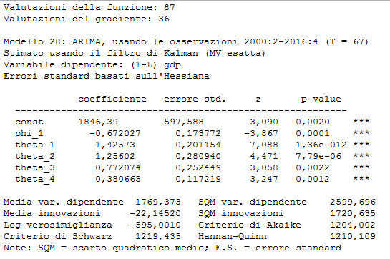
Previsioni PIL: Modello ARIMA
ARIMA (1,1,4)

Slide 27
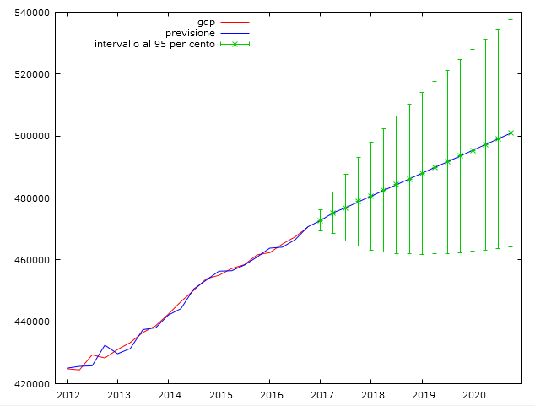
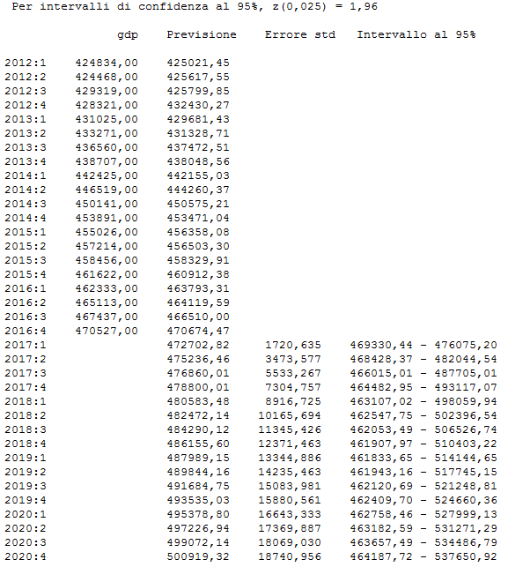
Previsioni PIL: Modello ARIMA

Slide 28
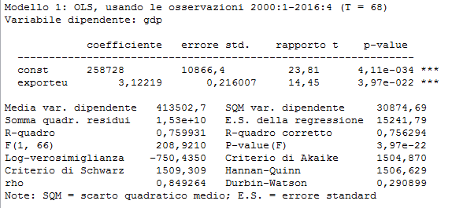
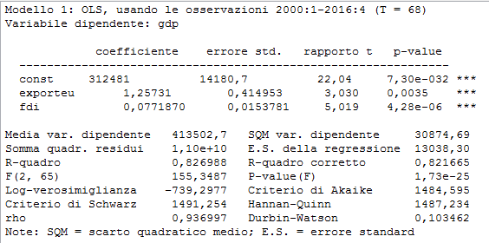
Previsioni PIL: Modello ARIMAX
Export verso l’EU
Export verso l’EU + Investimenti esteri

Slide 29
Previsioni PIL: Modello ARIMAX
Ipotesi: Applicazione regole OMC dal 2019, eventuale adozione FTA a partire dal 2023 (OCSE)
variabili | ipotesi | Crescita annua fino a 2018 Q4 | Riduzione in 2020 Q4
Export vs UE |  | 2% | -8% (OCSE)
Investimenti esteri |  | 0,5% | -22% (LSE)

Slide 30
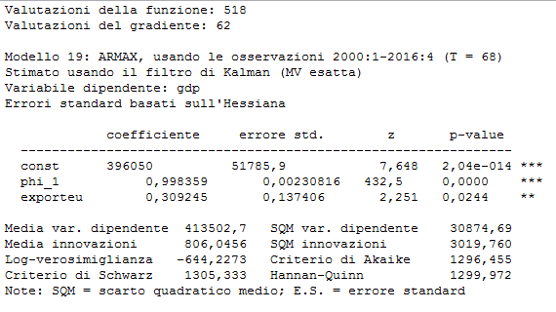
Previsioni PIL: Modello ARIMAX
Export vs EU
ARIMAX (1,0,0)

Slide 31
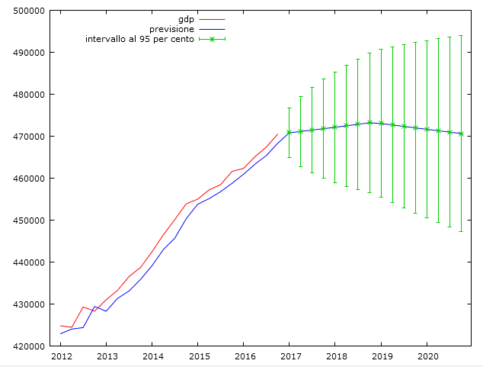
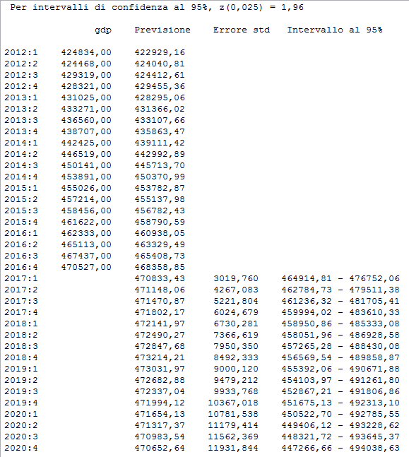
Previsioni PIL: Modello ARIMAX

Slide 32
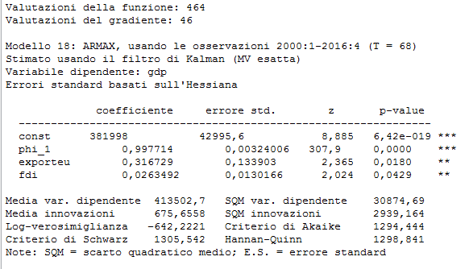
Previsioni PIL: Modello ARIMAX
Export vs EU + Investimenti esteri
ARIMAX (1,0,0)

Slide 33
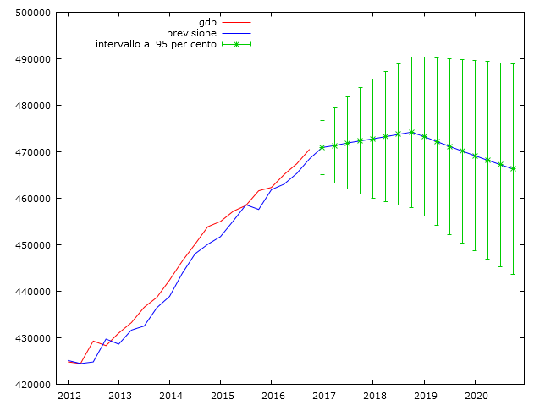
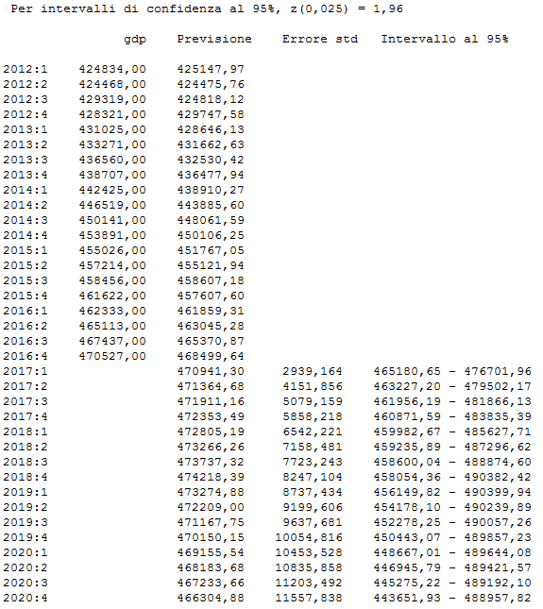
Previsioni PIL: Modello ARIMAX

Slide 34
Confronto
PIL No Brexit
PIL Brexit, Export vs EU
-6% rispetto a PIL No Brexit

Slide 35
Confronto
PIL No Brexit
PIL Brexit, Export vs EU + Investimenti Esteri
-7% rispetto a PIL No Brexit

Slide 36
Conclusioni
Nessun impatto immediato e significativo della Brexit sull’economia e sulla fiducia dei consumatori
Crescita del PIL dello 0,7%
Aumento del deficit della bilancia commerciale: il deprezzamento della sterlina non ha favorito l’export
Consumi e inflazione in aumento
Disoccupazione in leggero calo
Mercato azionario largamente in positivo
Crescita dei salari stabile

Slide 37
Conclusioni
Effetti della Brexit sul PIL
Potenzialmente negativi:
Possibili soluzioni
Stipulare accordo di libero scambio con l’UE nel più breve tempo possibile
Incrementare scambi commerciali extra-UE per compensare eventuali perdite
Trovare un accordo che salvaguardi la fornitura di servizi finanziari alle imprese dei Paesi UE
-6% ipotizzando un calo dell’Export dell’8%
-7% ipotizzando un calo dell’Export dell’8% e un calo degli investimenti esteri del 22%
(previsioni sul 2020)

Slide 38
Fonti
“The Economic Consequeces of Brexit: a Taxing Decision”, OECD Ecoomic Policy Paper No. 16, 27 Aprile 2016
IMF Country Report No. 16/169 on United Kingdom, 1 Giugno 2016
“Out ad Down – Mapping the Impact of Brexit”, The Economist Intelligence Unit, Giugno 2016
“The Consequeces of Brexit for UK Trade and Living Standards”, Centre for Economic Performance, LSE, Marzo 2016
Office for National Statistics (www.ons.gov.uk)
The Guardian (www.theguardian.com)
The Financial Times (www.ft.com)
BBC News (www.bbc.co.uk)
Trading Economics (www.tradingeconomics.com)
Bloomberg (www.bloomberg.com)
OECD (www.data.oecd.org)

